Slide 1
ACTIVIDADES DE CONJUNTO.
Competencias: comunicativas y actitudes emprendedoras.
Indicadores:
Expreso mis ideas utilizando los medios y herramientas que tengo a disposición.
Utilizo las actitudes emprendedoras para proyectar mi futuro.
Actividades.
Envío de la agenda de las actividades de conjunto.
Oración (Gracias Dios mío por este nuevo día).
Instrumento de gobierno (Mis Creaciones).
Valoración de las actividades de conjunto.

Slide 2
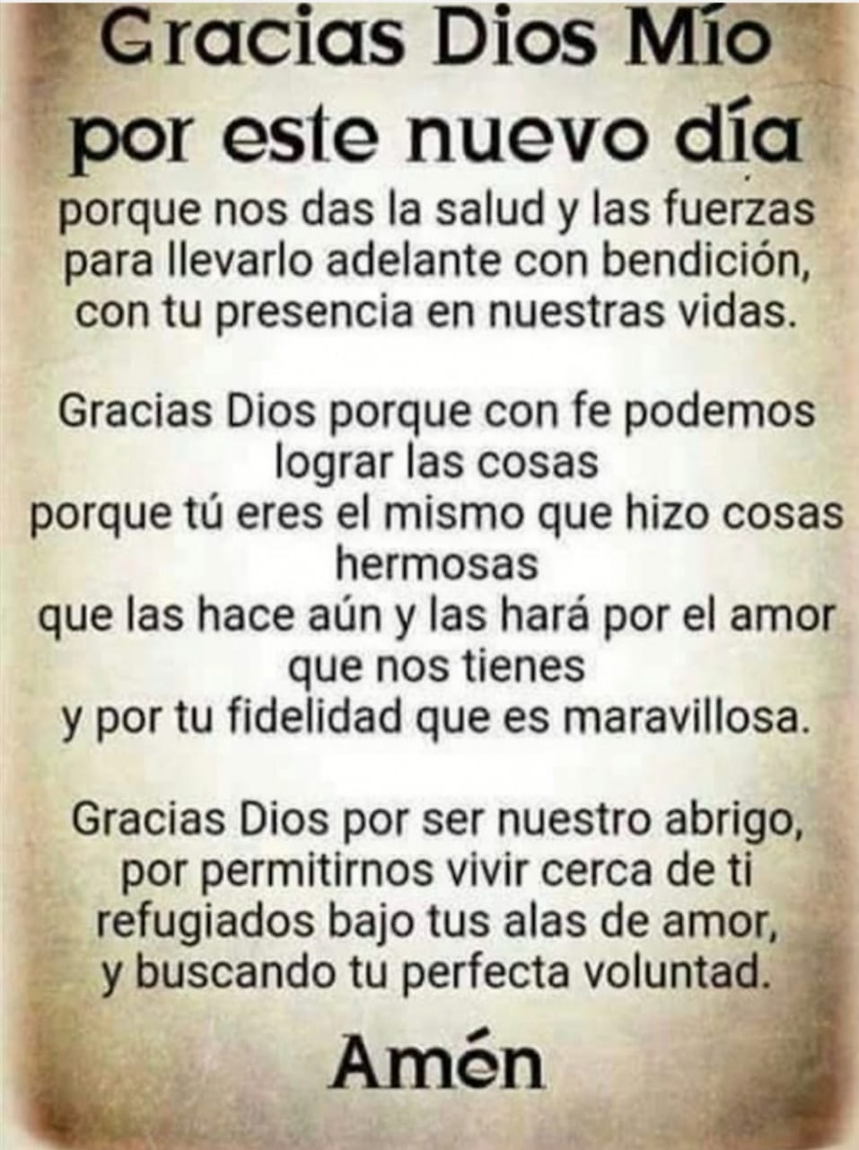

Slide 4
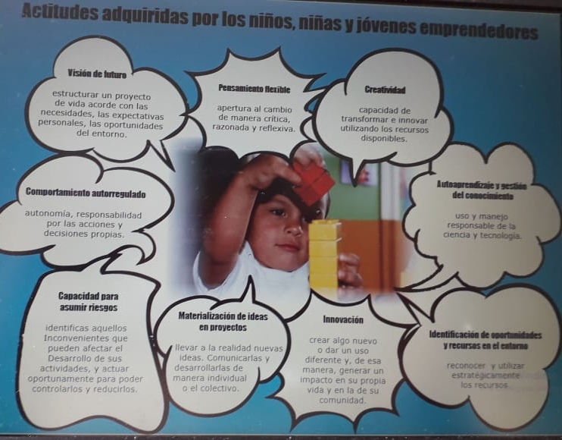

Slide 5
Valoración.
Criterios. | Superior. | Alto. | Con oportunidad de mejora.
Ingresé con anticipación a las actividades de conjunto.
Realicé las actividades propuestas siguiendo las indicaciones.
Considero que mis compañeros siguieron las indicaciones dadas.

